Slide 1
Ali’s Bouwpakketjes
Gerard Tel
RadioCafe

Slide 2
Wat gaan we doen
Wat is AliExpress
Meetapparaatjes
Radiootjes
Een 2x 15W stereoversterker
En overal afblijven!

Slide 3
Wat gaan we doen
Wat is AliExpress
Meetapparaatjes
Radiootjes
Een 2x 15W stereoversterker
En overal afblijven? Nee natuurlijk niet, alles beetpakken en uitproberen!

Slide 4
1. Wat is AliExpress
Oprichter
Werking
Consument
Business en ethiek

Slide 5
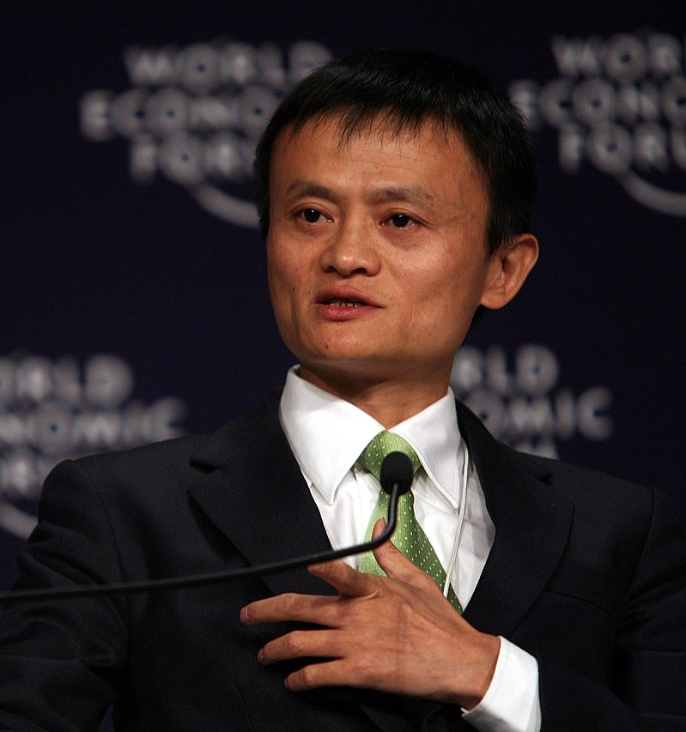
Mr. Ali: Jack Ma
Ma Yun (1964)
Rijkste Chinees: 40G€
Filantroop: Onderwijs
Oprichter Alibaba 1999

Slide 6
Alibaba: handelsplatform
In 1999: B2B, in 2003 Taobao, C2C
2008 AliExpress, B2C
China: nu wereldleider in opkomst
China 1980: ontwikkelingsland
Opbloei, diverse factoren, 1 is Ali
60% van postpakketten in China

Slide 7
Organisatie
Producent sluit aan bij Ali
Consument ziet virtuele shop met miljoenen artikelen
Transactie met producent
Ali regelt voorwaarden, betaling, conflicten

Slide 8
Kopen bij Ali, hoe werkt het
Site nl.aliexpress.com
Maak 1x account met naam en adres (taal)
Snuffel op site, winkelwagen vullen
Bij bestellen betaling met iDEAL
Wachten

Slide 9
Kopen bij Ali, hoe werkt het
Site nl.aliexpress.com
Maak 1x account met naam en adres (taal)
Snuffel op site, winkelwagen vullen
Bij bestellen betaling met iDEAL
Wachten
Wachten, wachten, wachten, wachten
Pakje komt binnen

Slide 10
Kopen bij Ali, hoe werkt het
Site nl.aliexpress.com
Maak 1x account met naam en adres (taal)
Snuffel op site, winkelwagen vullen
Bij bestellen betaling met iDEAL
Volgende bestelling: alleen snuffelen, betalen en wachten

Slide 11
Voordelen van Ali
Heel veel keus
Zeer goedkoop
Goeie ondersteuning door Ali (conflict)
Consumentenbond: houdt niet aan regels

Slide 12
Nadelen van Ali
Niet bekijken/betasten/beluisteren voor koop (wel uitgebreide info op site)
Lange wachttijd: 2 tot 6 weken
Soms komt ‘t nooit (☹)
Geld terug, weer bestellen, weer wachten

Slide 13
Ali vs Steen: de 7806
Kost 95ct bij R.Twenthe in Den Haag
2x 29km auto, benzine Eur 7,92
Parkeren 10 minuten kost 2,50
Onderdeel 0,95
Totaal kost 11,43 voor 1 voltage regulator
Ali heeft pakje van 10 voor 0,75
95ct, natuurlijk betere kwaliteit dan 7,5ct

Slide 14
Gerard en Ali
Eerste in maart 2015, 5x TEA5767, €4,90
Totaal 131 bestellingen (2½ per mnd)
Duurste: Eenwielbatterij € 102
Goedkoopste 10 zekeringen €0,25
Vermist: 6 pakjes (1 op 20)
2 in 2018 besteld
4 in januari 2019 besteld
Categorie: electronica, huishoudelijk, kleinmeubilair, telefoonhoes

Slide 15
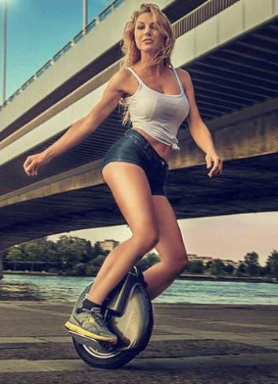
Eenwieler
Vervoermiddel
Gaat 13 km/u
Gewicht 10kg
Batterij 180Wh, 18650-S16P1
Bereik ca 18km
Verbruik 9Wh/km

Slide 16
Hoe kan het zo goedkoop
Productie in grote aantallen
Restpartijen van rendabele productie
Efficiente logistiek in herkomstland
Labels automatisch printen

Slide 17
Ali en The Last Mile
Postpakkettendistributie: kosten aan eind
Verzender betaalt aan post in eigen land
UPU, Universal Postal Union
Afspraak in jaren 70: gesloten beurs
Meeste pakketten Noord naar Zuid
Steun aan ontwikkelingslanden
Nu molensteen om nek
Concurrentieverschuiving naar internationaal
Podcast over beker die nooit omvalt

Slide 18
Ali ethiek
Goedkoop dus kinderarbeid / milieu
Help Chinezen in het zadel
Transport per vliegtuig
Schaadt Europese economie
Overbodige troep en teveel
1 voor 12 euro in winkel, 10 voor 75ct bij Ali
Illegale nep-artikelen, mogelijk onveilig

Slide 19
Ali tips
Onderdeelnummers intypbaar bv TDA7297
Verschillende aanbieders: prijzen, aantallen
Doorzoeken voor gratis verzending
Met name goed voor: electronica!

Slide 20
2. Meetapparaatjes
Pakketjes van een paar euro
Leuk om in elkaar te zetten
Soms heel nuttig!

Slide 21
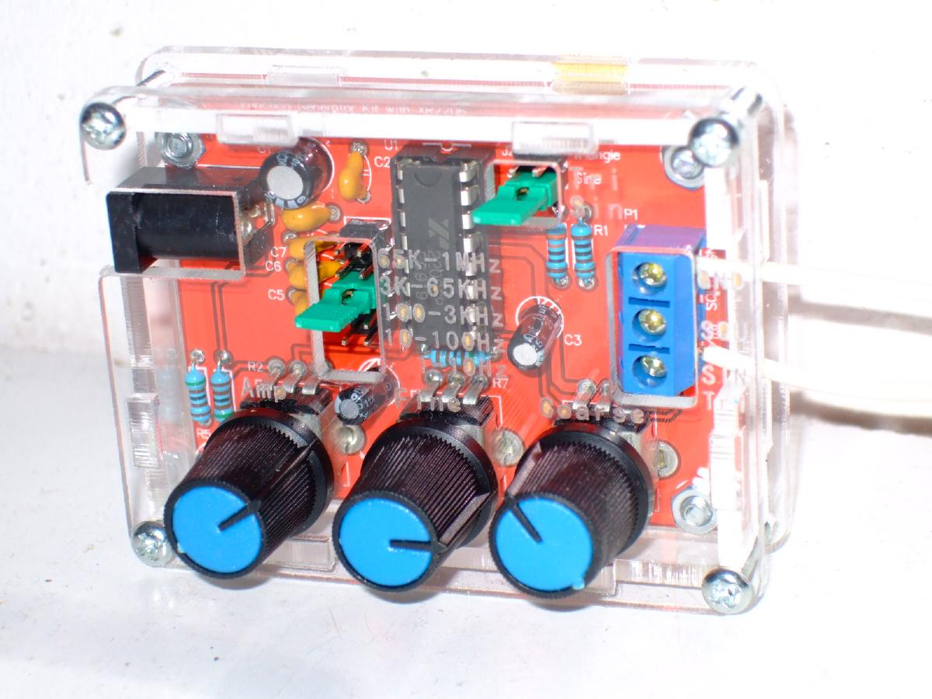
XR2206 Generator
IC XR2206
Kost 7€
Sinus, Blok, Zaag
1 Hz tot 1 MHz
Kastje erbij
Schakelaars: Jumpers

Slide 22
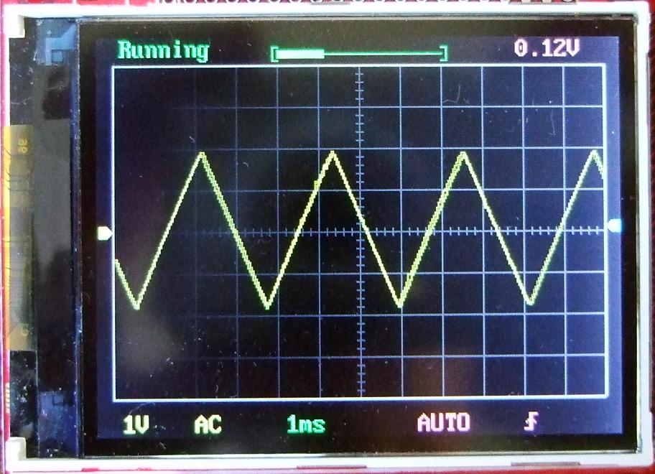
Werking?
Regeling niet heel precies
Extern 9V batt
Beeld op DSO138

Slide 23
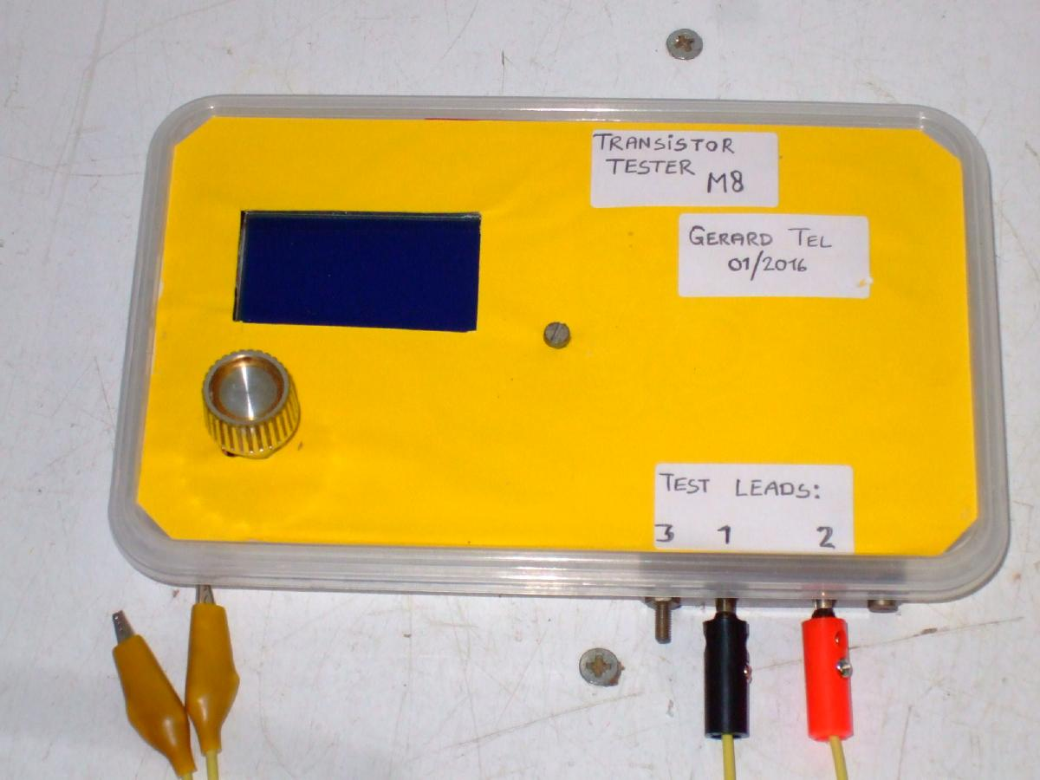
M328 RCLDTf tester
Atmega 328µP
Prijs 14€ (2016)
Test bijna alles
Nu 8€

Slide 24
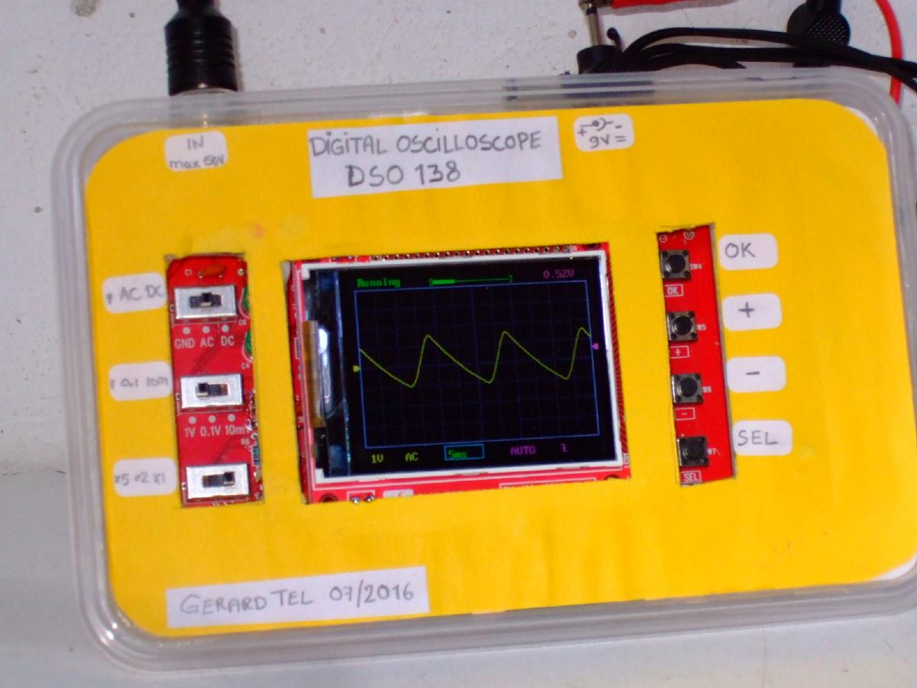
DSO138 Oscilloscoop
Scoop tot 200kHz
Kleine schakelaars
Lage spanning: max 20V ongeveer
Handig even erbij pakken
16€

Slide 25
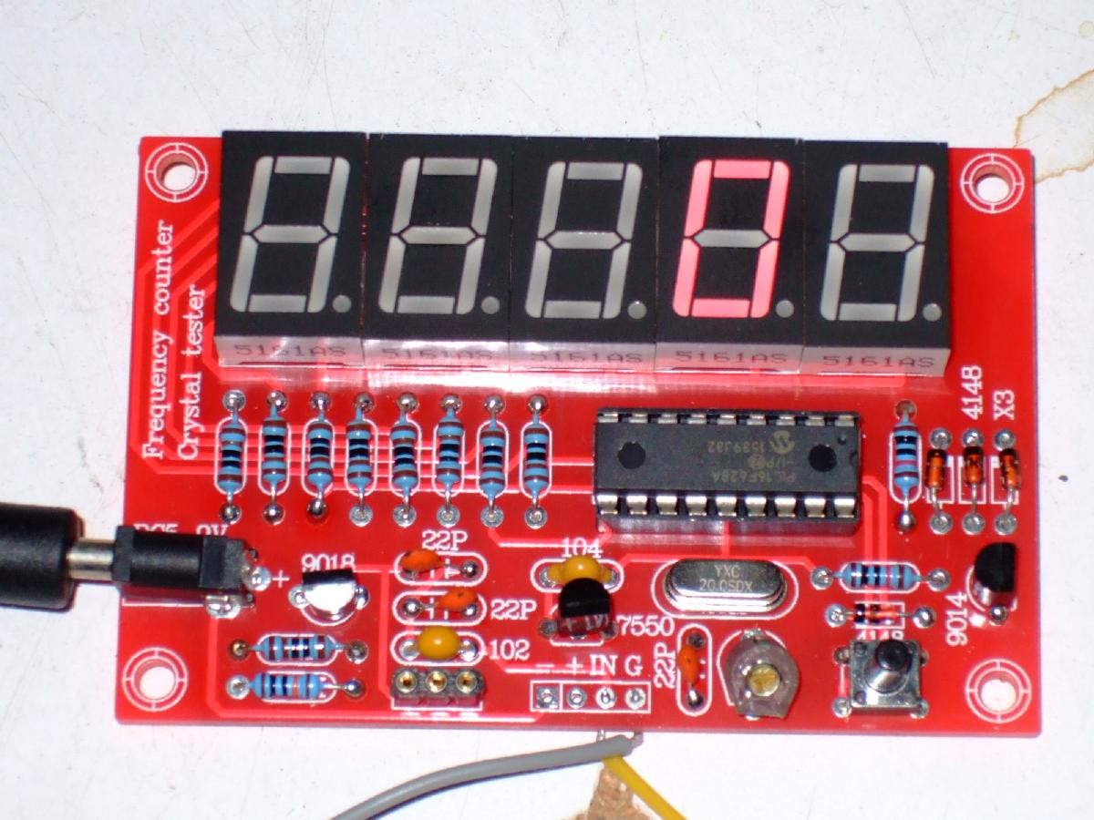
E0330 Freq Counter
Testaankoop: Digi afstem
Ongevoelig
Bouwen: leuk
Gebruik: nooit

Slide 26
3. Radiootjes

Slide 27
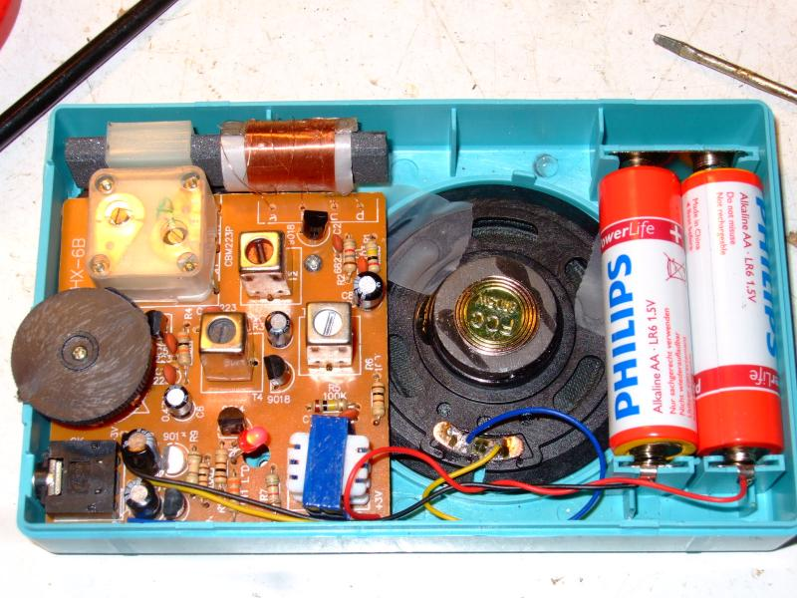
HengXing HX6B
6€, 6 Tr, AM, analoge afst, volume/uit, earjack
Achterkant uitsparing voor sprietantenne

Slide 28
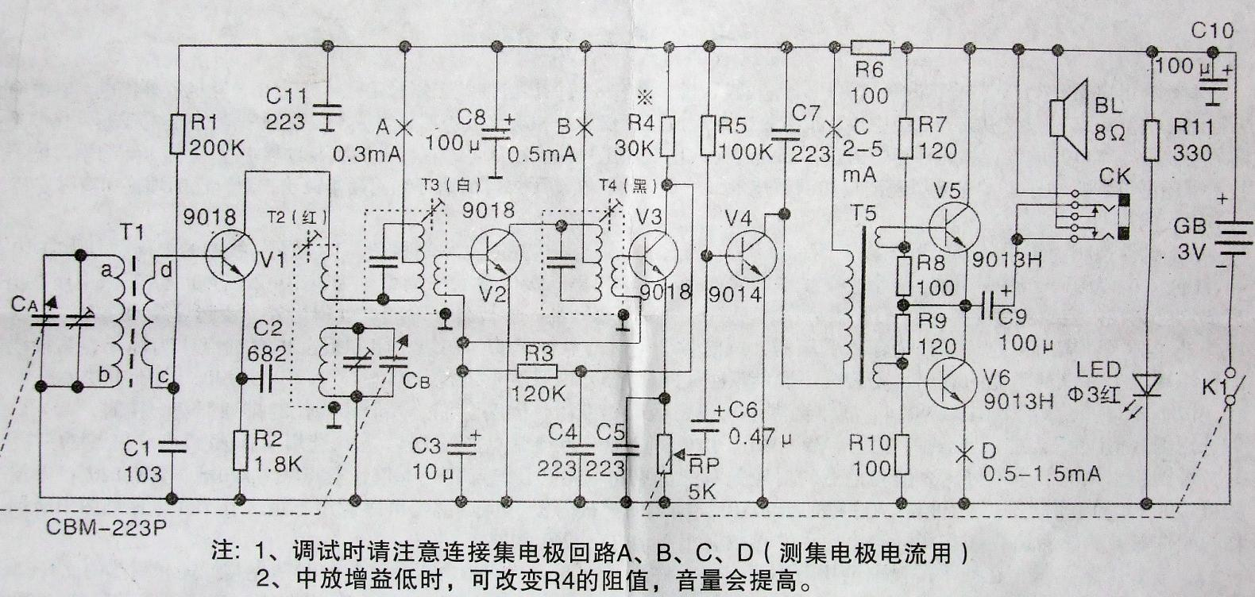
Schema HX6B

Slide 29
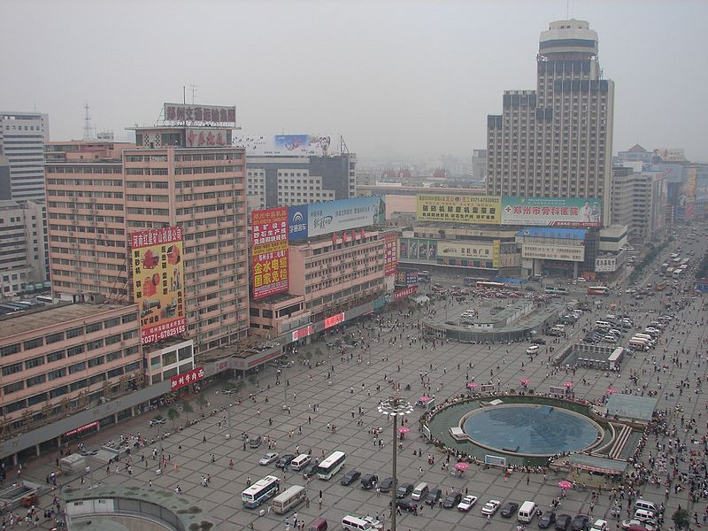
Problemen bij HX6B
Kleurtjes trafootjes, G.Translate
Onderbroken printsporen
Sluiting op print
Opschriften
Geen AM meer….
Made in Zhengzhou 9 miljoen inwoners

Slide 30
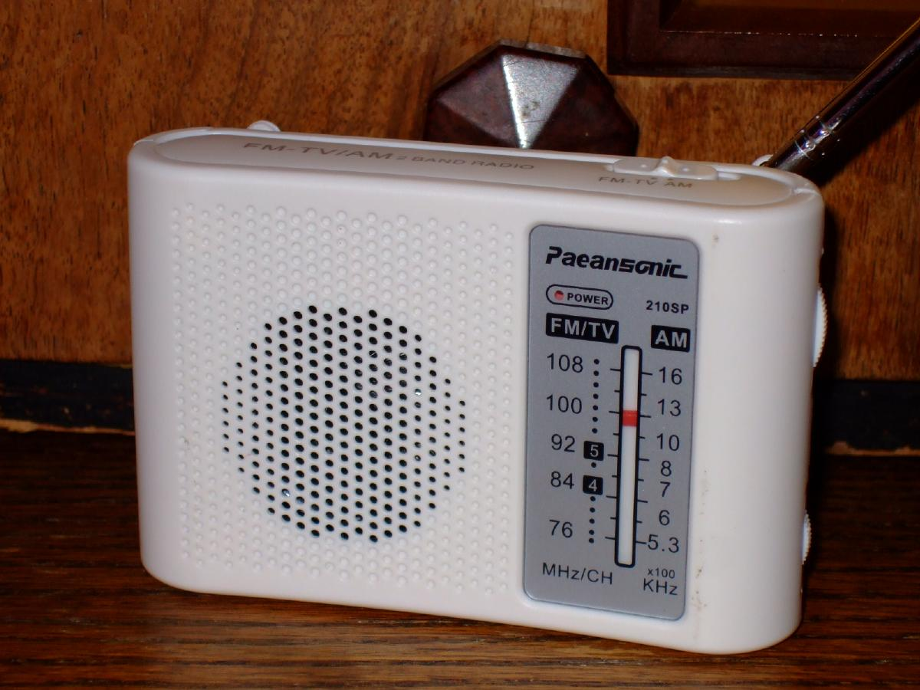
Paeansonic 210SP
NVHR Beurs 10€, Ali 4€
Bruikbaar als zakradiootje 76-108MHz
CD9088 FM-chip: quadratuurconversie
TA7642 AM-chip: rechtuit 1-kringer

Slide 31
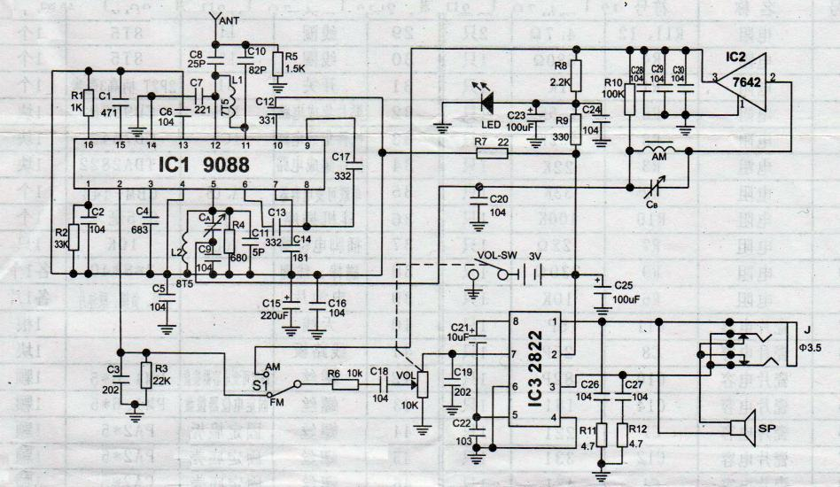
Schema Paeansonic

Slide 32
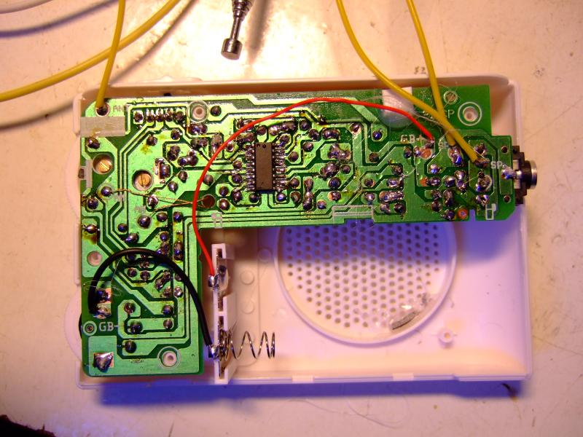
Plaatsing componenten

Slide 33
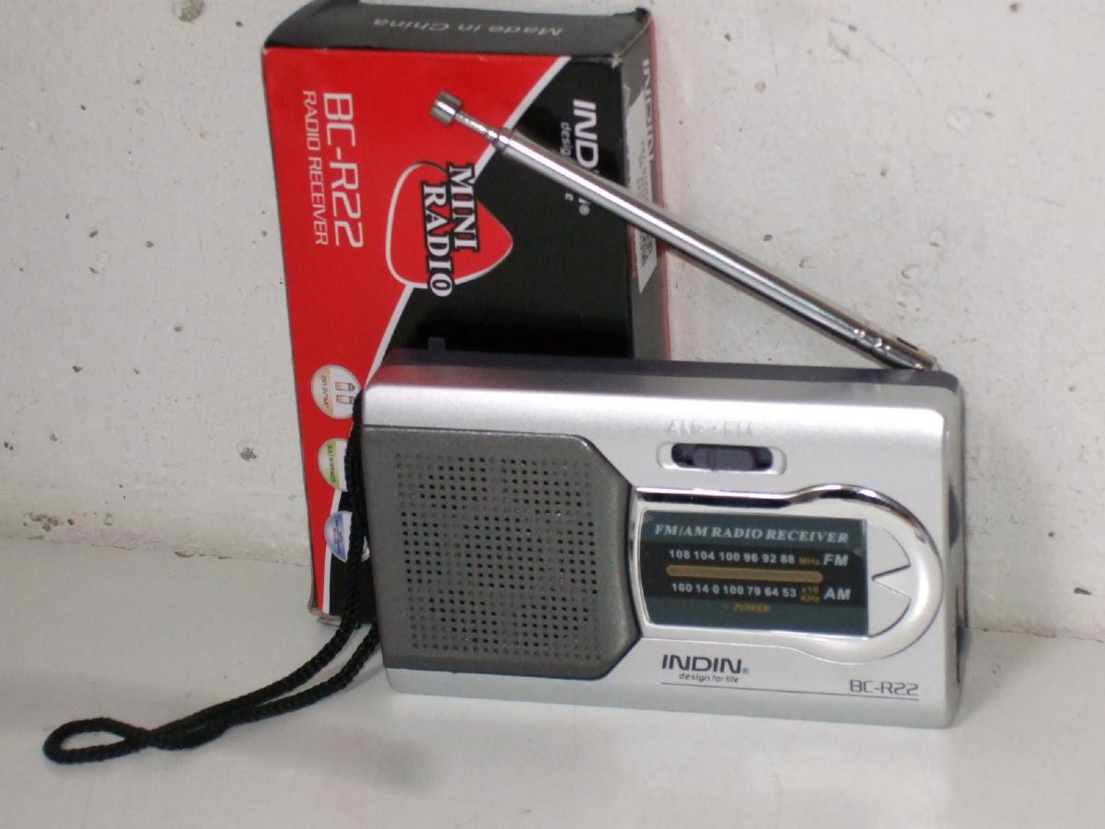
Indin BC-R22
Paeansonic leuk maar te duur/teveel werk?
Gemonteerde versie €3,38 (doos, post)

Slide 34
4. Een 2x 15W stereoversterker
Wat is een versterker
Versterkergeschiedenis, challenge
Theorie: Brugversterker
De Ali Bridged Amp TDA7297
Klasse D PAM8403

Slide 35
Wat is een (audio) versterker

Slide 36
Wat is een (audio) versterker
Een versterker is een toestel om stroom uit je voeding door je luidsprekers te laten lopen gestuurd door een audiobron

Slide 37
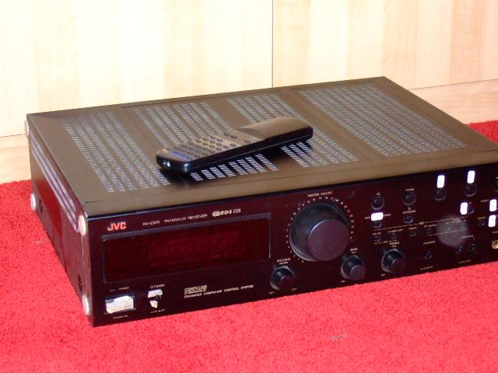
De JVC RX-230R
Huiskamerversterker 2x40W
Met tuner, voeding en veel knoppen
Verbruik 20W, standby 1,2W
Aanlaten…
Stroom > 20€/jr

Slide 38
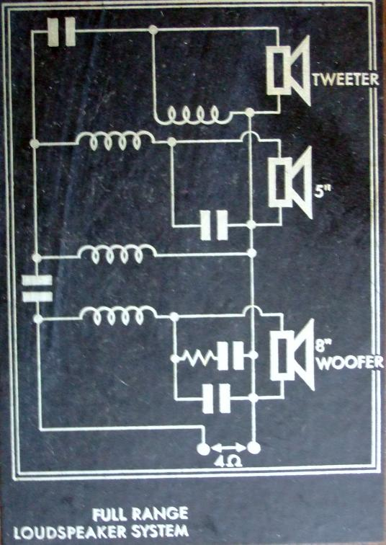
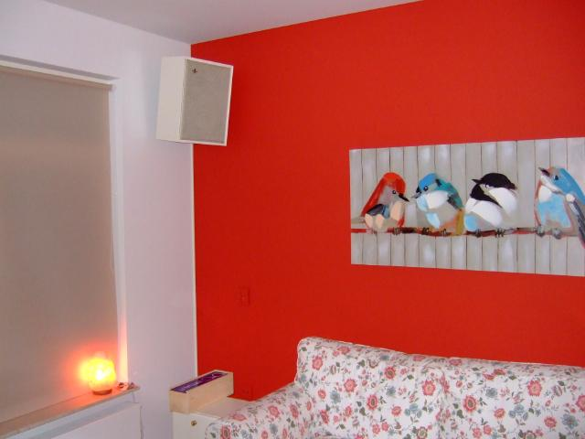
Boxen Philips 22RH426
Goed geluid
Vast aan muur dus niet mee

Slide 39
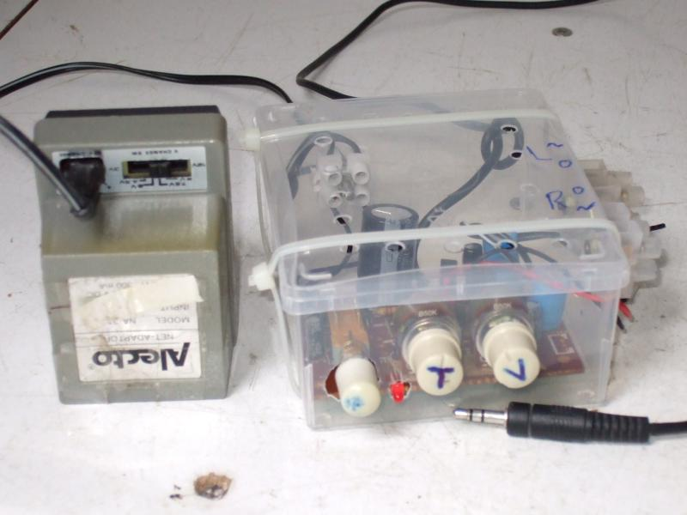
Microversterker
Vermogen 2x40W “niet altijd” nodig
Versterker uit PC-boxjes
Klinkt prima
Verbruik 2,3W dus 5€/jr
T_{tv} is 3 mnd

Slide 40
Amplifier Challenge
Versterker van nieuwe Ali-onderdelen
Minder stroom dan huidige (2,3W)
Lage bouwkosten en goeie T_{tv}
Weinig stroomverbruik dus lage V_{cc}: 9V

Slide 41
De Totempaal
Twee transistors in tegenfase
Belasting ziet (V_{cc} - 2V_{dr}) als V_{tt}
V_{eff} = V_{tt}/2√2
P_{max} = (V_{cc} – 2V_{dr})² / 8Z
Vb 9V, 1V, 8Ω: ¾W
9V
0V
Onderdeeltje nog erbij?

Slide 42
De Brugversterker
Twee totempalen in tegenfase
Belasting ziet (V_{cc} - 2V_{dr}) als V_{piek}
V_{eff} = V_{piek}/√2
P_{max} = (V_{cc} – 2V_{dr})² / 2Z
9V, 1V, 8Ω: 3W
9V
0V
Onderdeeltje nog erbij?

Slide 43
De stereo brugversterker
Eindtor laat 2000mA door bij ¼V
Spelen op 6V bij 4Ω geeft ca 2x3W
Is dat wel altijd genoeg?
Kan tot 18V voor 2x 15W (Koelen!)

Slide 44
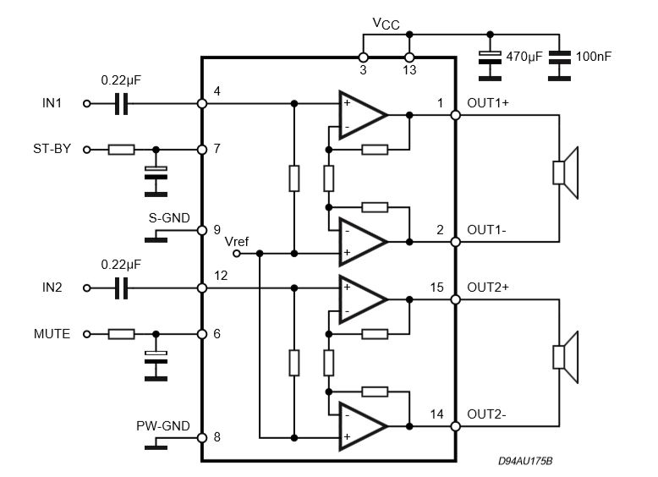

Slide 45
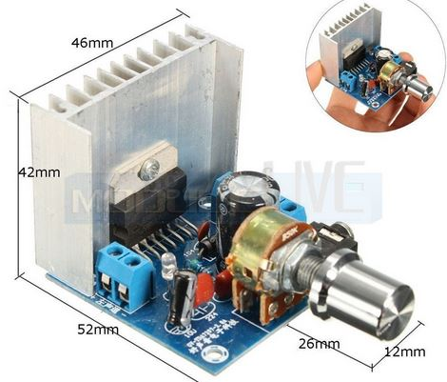
De TDA7297 versterker
V_{dr} is maar ½ tot ¼V (vervorming)
Werkt op V_{cc} is 5,3V (USB stekker)
Vermogen ruim 2W aan 4Ω
Niet echt een bouwpakketje!
Bouwkosten 3€
Verbruik 0,3W (inc LED)

Slide 46
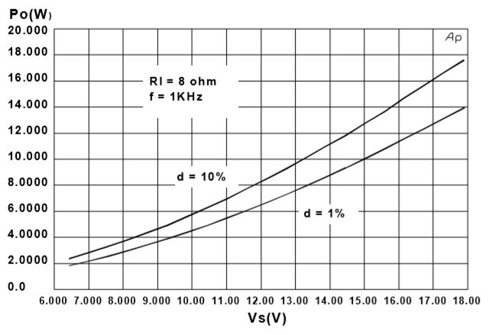

Slide 47
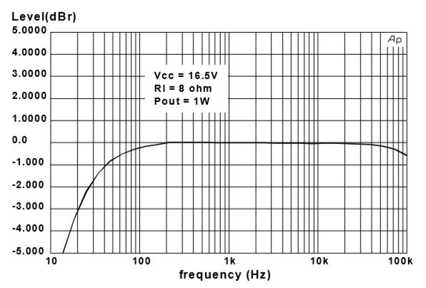

Slide 48
Tip NFOR: PAM8403
Nog onderweg in Ali’s pakjesboot (besteld 7 april)

Slide 49
5. Overal aanzitten!
Luisteren naar versterker (met MP3-speler van 1,52€)
FM met Paeansonic
Blokgolftest versterker

Slide 50
Meenemen
Meters
3 Radio’s
PrachtPatser
2 Versterkers
2 boxjes
Beschrijving Paean
Beschrijving HX
S16P1 batterij

